Slide 1
واکنش گرایی پروژه فروشگاه اینترنتی
دانشجو :

Slide 2
روش های واکنش گرا کردن وبسایت
رسپانسیو (واکنش گرا ) کردن وبسایت چیست ؟
به تکنیک های کد زنی که باعث میشوند صفحات وبسایت در سایزهای دیوایس (دستگاه های مختلف) در اندازه های مختلف مانند موبایل ، تبلت ، تلویزیون و غیره به شکل درست و مناسب نمایش داده شوند گویند که شامل روش های زیر هستند:
استفاده از کد های CSS (مثل Media Query) که میتوانیم با شامل کردن @media و اختصاص دادن طول و عرض به آن برای المان های مخلتف کد های استایل بنویسم .
استفاده از فریم ورک های (قالب کاری یا همان کتابخانه های سازماندهی شده) واکنشگرایی که از کد های CSS , Javascript کتابخانه های تعبیه کرده اند که شما با استفاده از آن ها و دانستن قواعد آن ها میتوانیم از قدرت آنان استفاده کنیم ، این ازین جهت مناسب است که میتوانیم افراد دیگر را هم پیدا کنیم که آشنا به این فریم ورک ها هستند که توسعه ی آن ها راحت تر میشود.

Slide 3
Bootstrap Responsive Framework
بوتسترپ چیست ؟
محبوب ترین فریم ورک سمت کاربر (front end)برای واکنش گرایی وبسایت ها است.
این فریم ورک رایگان است و برای توسعه سریع و آسان وب به کار میرود.
بوتسترپ شامل کدهای HTML,CSS,Javascript است برای طراحی قالب های نظیر
فرم ها، دکمه ها ،جدول ها ، مدال ها ، نویگیشن ها و غیره.
بوتسترپ هم چنین از رویکرد “mobile first" یعنی طراحی ابتدا برای موبایل استفاده میکند.
بوتسترپ را هم میتوان دانلود کرد از سایت مرجع و هم از CDN آن به صورت لینک آنلاین در سایت استفاده کرد. استفاده از CDN باعث افزایش سرعت بارگزاری میشود.

Slide 4
کد زنی با بوتسترپ
سایت مرجع بوتسترپ : https://getbootstrap.com
در ابتدای صفحه HTML برای استفاده از بوتسترپ حتما باید <!Doctype html> نوشته شده باشد.
برای نمایش مناس بتر و زوم کردن بهتر، متا تگ زیر در داخل تگ head بگذارید.

Slide 5
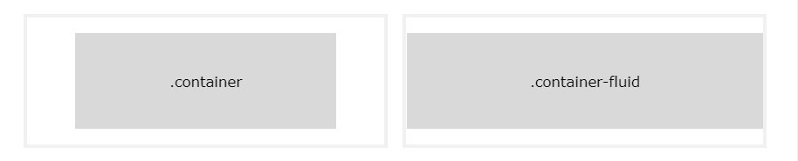
ظرف Bootstrap
بوتسترپ برای جمع و جور کردن(گذاشتن در ظرف خود) محتوای سایت از کلاس هایی نظیر .container , .container-fluid استفاده میکند.
container. برای عرض ثابت است و .container-fluid برای عرض کامل صفحه است.

Slide 6
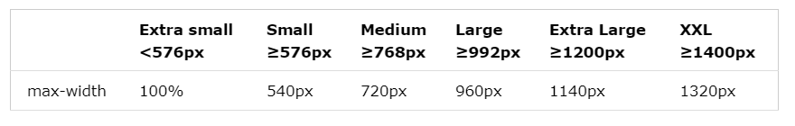
سایز دستگاه ها
همانطور که میبینیم در دستگاه های خیلی کوچک از عرض کمتر از 576 در نظر گرفته شده اند تا دستگاه کوچک بین 576 تا 768 و دستگاه متوسط بین 768 تا 992 و دستگاه بزرگ از 992 تا 1200 و دستگاه خیلی بزرگ از 1200 تا 1400 و دستگاه دو ایکس لارج بالاتر از 1400 پیکسل در نظر میگیرند.

Slide 7
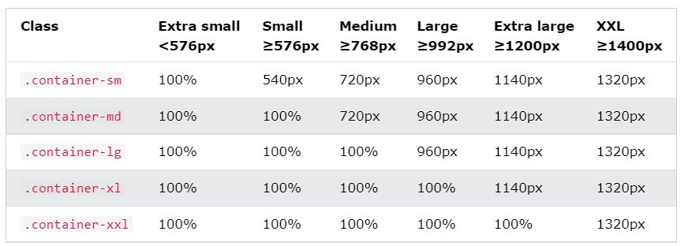
پسوندها
پس بر اساس عرض هایی که مد نظر است از پسوندهای مثل sm|md|lg|xl|xxl استفاده میکنیم.

Slide 8
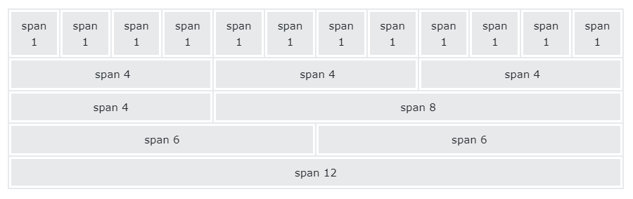
توری Bootstrap
بوتسترپ صفحه را میتواند به 12 قسمت تقسیم کند و ما میتوانیم بر اساس نیاز خود آن ها را در گروه دلخواه خود بگذاریم.

Slide 9
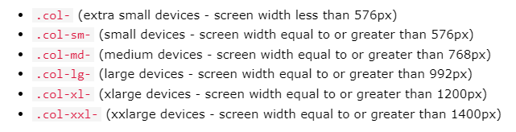
توری Bootstrap
همانطور که قبلا گفته شد نمایش برای سایز دستگاه های مختلف بر اساس پسوندی که به کلاس آن المان میگذاریم تعریف میشوند.

Slide 10
نمونه کد
این کلاس برای رسپانسیوی عکس به کار میرود.
برای قراردادن المان های یک قسمت در از پسوند کلاس های justify-content استفاده میکینم.
مثال:
کلاس های برای هدر بالای صفحه :
<img src="pic/1.jpg" class="img-fluid “ >
<div class="justify-content-center ">

Slide 11
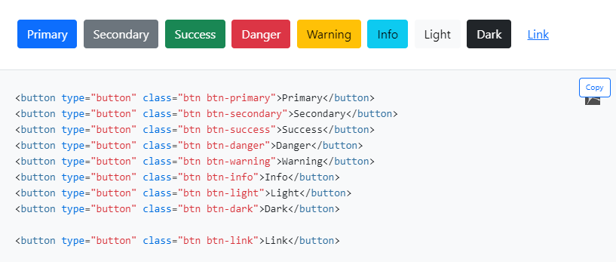
Buttons

Slide 12
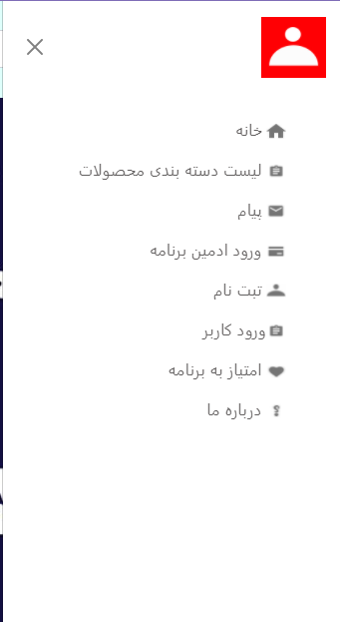

Sidebar
استفاده از ساید بار به صورت collapse یعنی قابلیت باز و بسته شدن را دارد.
دکمه همبرگر میتواند برای این کار استفاده میشود.

Slide 13
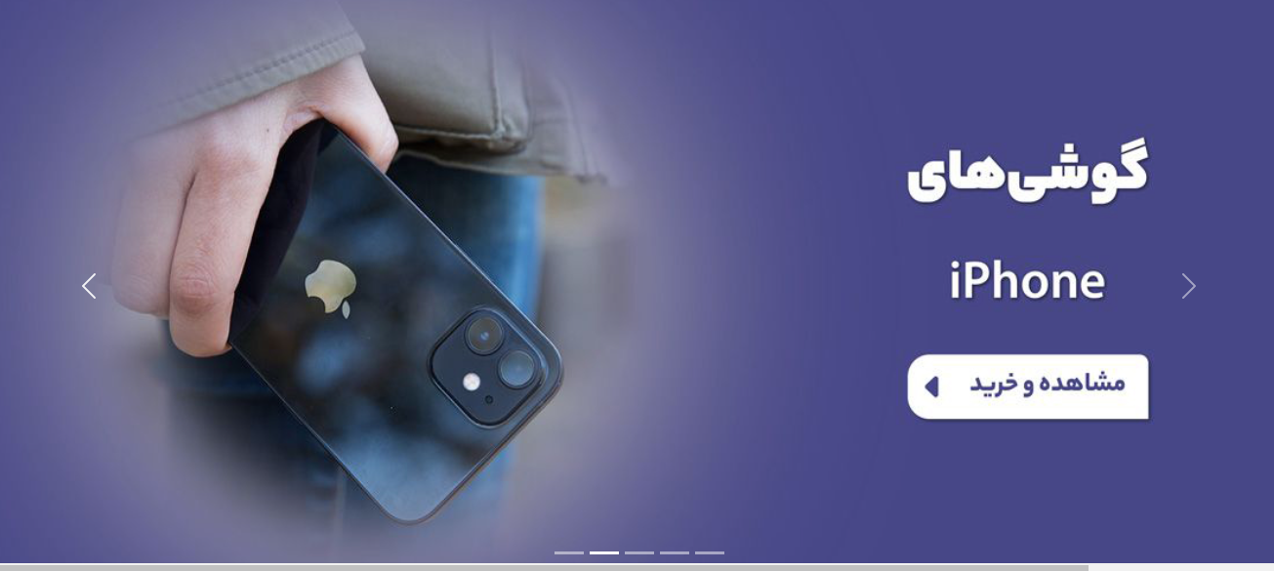

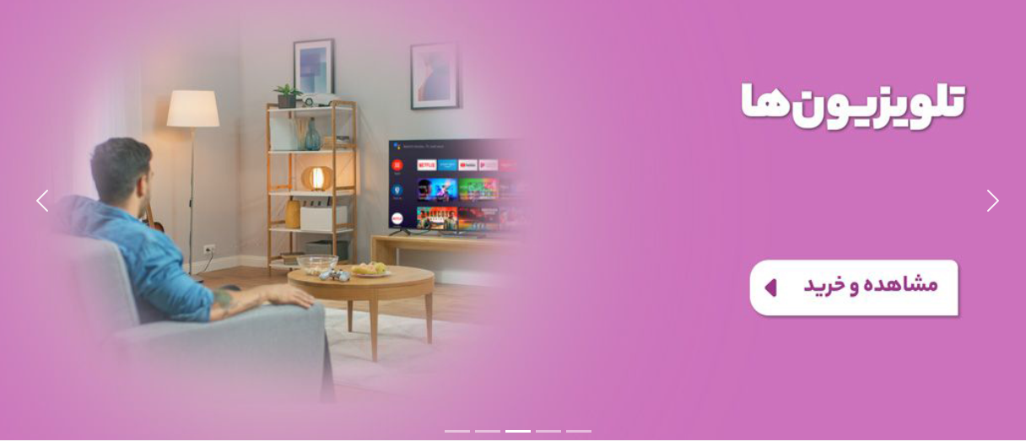
Carousel Sliders
در اینجا در هدر صفحه از اسلایدر در ابعاد بزرگ استفاده کردیم.

Slide 14
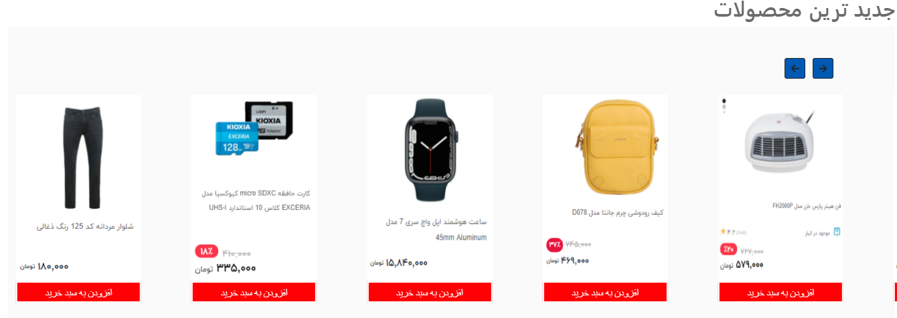
اسلایدر
در اینجا در نمایش محصولات از اسلایدر بوتسترپ به همراه کتابخانه ای از SWIPER.JS استفاده کردیم.

Slide 15
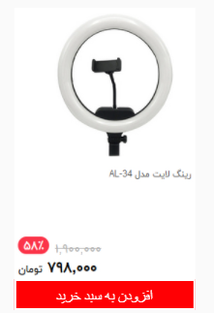
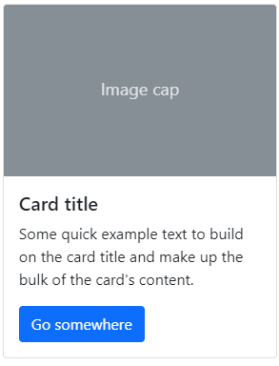
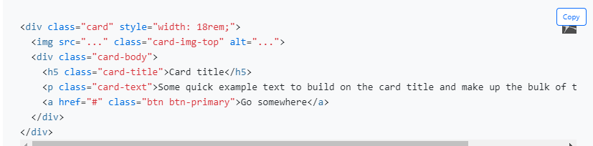
Card

Slide 16

نمونه ای از ستون بندی بوتسترپ

Slide 17

از توجه شما سپاسگزارم

